Slide 1
Að deila þekkingu og jafningjanám Irish Rural Link

Slide 2
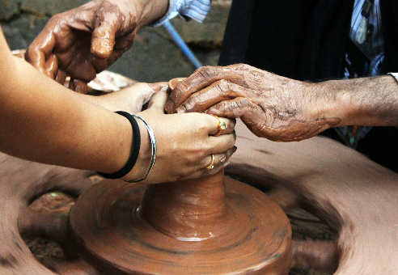
MARKMIÐ
Í lok þessa námskeiðs muntu:
Þekkja nýjar hugmyndir og tækifæri óáþreifanlegs menningararfs í nærumhverfinu
Skoðaðu í nærumhverfinu hvaða menningar- og þjóðlega starfsemi á sér stað og hvernig hægt er að tengja hana víðar í samfélaginu.
Setja á fót net til að deila þekkingu og bjóða rými fyrir jafningjanám og handleiðslu
Koma auga á helstu hagaðila fyrir tengslanet en einnig tengja netin við hópa sem tengjast sömu starfsemi og víkka það út, jafnvel út fyrir landsteinana.
Hvernig jafningjanám og handleiðsla geta þróast út frá tengslanetum og tengingum.
Að byggja upp getu og samfélagsþátttöku
Að byggja upp og tengja nærsamfélagið til að hvetja fleira fólk til þátttöku í menningarstarfi og arfleifð svæðisins og hjálpa til við að þróa frekari starfsemi samfélaginu til heilla.
The European Commission's support for the production of this publication does not constitute an endorsement of the contents, which reflect the views only of the authors, and the Commission cannot be held responsible for any use which may be made of the information contained therein.

Slide 3
YFIRLIT
Hluti 3
Að byggja upp getu og samfélags-þátttöku
Hluti 1
Að koma auga á nýjar hugmyndir og tækifæri óáþreifanlegs menningararfs í nærumhverfinu
Hluti 2
Tengsl og tengslanet. Jafningjanám og handleiðsla

Slide 4
Hluti 1
Í lok þessa hluta muntu vera tilbúinn til að bera kennsl á óáþreifanlegan menningararf og tengd tækifæri í nærumhverfinu.
The European Commission's support for the production of this publication does not constitute an endorsement of the contents, which reflect the views only of the authors, and the Commission cannot be held responsible for any use which may be made of the information contained therein.

Slide 5
1.1. Samfélagsrýni
Þessi þáttur mun hjálpa samfélögum að koma auga á tækifæri óáþeifanlegs menningararfs í nærumhverfinu.
Að færa fólk nær hvert öðru mun hjálpa til við að láta hugmyndirnar rætast.
Þetta er hægt með því að framkvæma samfélagsrýni (Community Audit) til að bera kennsl á sögu, menningu, náttúru og byggingar/eignir sem hægt er að þróa sem áhugaverð atriði.
Best er að framkvæma athugunina í hópi og bjóða hagsmunaaðilum eins og svæðisbundnum menningarmiðstöðvum, menningarskrifstofum, upplýsingamiðstöðum ferðamála, sagnfræðingum, sögumönnum o.fl. að taka þátt.

Slide 6
1.1. Samfélagsrýni
Þú getur notað eftirfarandi gátlista til að greina menningarverðmæti samfélagsins:
Athugun
Gerðu lista yfir mikilvæga eða sögulega viðburði sem tengjast svæðinu.
Gerðu lista yfir fólk og verðmæti sem tengjast menningu svæðisins, eins og tónlist, dans, leiklist, ljóðlist, bókmenntir, frásagnir og handverk.
Gerðu lista yfir hátíðir og viðburði samtímans sem endurspegla sögu, hefðir og/eða menningu samfélagins.
Gerðu lista yfir þekkt fólk sem tengist svæðinu.
Hvaða náttúrulegu fyrirbæri eru á svæðinu - þetta geta verið vötn, ár, skóglendi, skógar, mólendi, votlendi, fjöll, gönguleiðir, hjólaleiðir.
Hvaða byggingar, minnismerki, sögufrægu hús og garðar eru á svæðinu þínu og gætu verið áhugaverð?
Gerðu lista yfir hefðbundnar venjur og hefðir á svæðinu.
Heimild: Cooke, S. (2018) “The Enterprising Community”

Slide 7
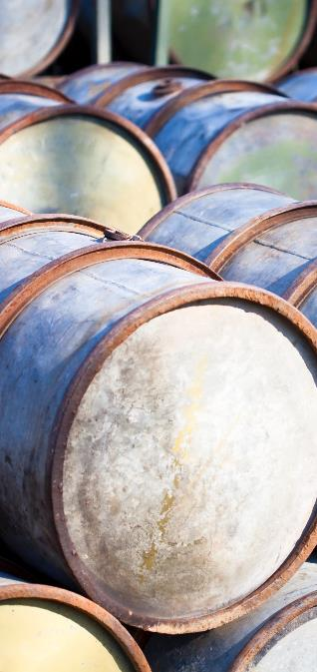
Skoðaðu líka svokallaða National Inventory lista UNESCO fyrir óáþreifanlegan menningararf, hafðu samband við og tengdust öðrum sem gætu haft svipaðar hefðir.
Lista yfir óáþreifanlegan menningararf fyrir hvert ár má finna á https://ich.unesco.org/en/lists
Hvernig geta staðbundin fyrirtæki og stjórnsýsla tekið þátt og lagt lið:
Hafðu samband við fyrirtæki sem gætu verið í stöðu til að styrkja viðburði.
Hafðu samband við fulltrúa stjórnsýslunnar á þínu svæði og sjáðu hvaða opinberu styrkir eru í boði.

Slide 8
2.1. Myndun tengslanets

Slide 9
Hluti 2
2.1. Tengsl og myndun tengslanets
Þessi kafli fjallar um kosti tengslaneta og myndun tengslaneta og þá þætti sem hafa ber í huga við myndun þeirra. Í honum má einnig finna dæmi um velheppnað tengslanet í óáþreifanlega menningargeiranum.
2.2. Jafningjanám og handleiðsla
Þessi kafli skoðar jafningjanám og handleiðslu og hvernig hvort tveggja getur nýst innan óáþreifanlega menningargeirans.
The European Commission's support for the production of this publication does not constitute an endorsement of the contents, which reflect the views only of the authors, and the Commission cannot be held responsible for any use which may be made of the information contained therein.

Slide 10
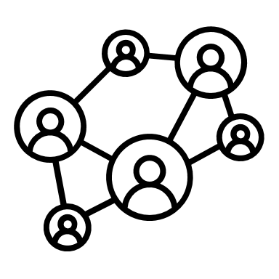
2.1. Tengslanet
Að mynda tengsl er mikilvægur þáttur samfélagsins. Tengslamyndunin getur átt sér stað milli einstaklinga í ákveðnum samtökum eða innan ákveðins félagslegs hóps og milli fólks úr ólíkum samfélögum.
Tengslamyndun hjálpar til við að tengja hópa sem standa frammi fyrir svipuðum áskorunum eða vandamálum og vinna þannig sameiginlega að lausnum með því að deila verkfærum, reynslu og þekkingu.
Tengslamyndun hjálpar til við að móta verkefni með því að deila úrræðum og upplýsingum. Hún styrkir samtakamátt samfélagsins. Það er mikilvægt fyrir samtök að skapa tengsl við aðra hópa, stofnanir og einstaklinga sem geta stutt við og hjálpað með beinum eða óbeinum hætti.

Slide 11
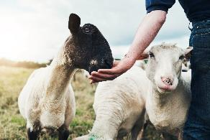
2.1.1. Að mynda tengslanet
Tengslanet eru mikilvægur hluti af því að deila upplýsingum og þróa verðmæti.
Hægt er að mynda tengslanet sem samanstendur af hópum með sömu eða svipaðar hugmyndir, en einnig er hægt að bjóða utanaðkomandi hagsmunaðilum að vera ráðgefandi eða veita leiðbeiningar varðandi fjármögnun, þekkingu o.s.frv.
Til eru raundæmi um tengslanet innan óáþreifanlega menningargeirans. Á Írlandi er til tengslanet fyrir Dry Stone Construction en einnig er til Evróputengslanet tengt því sem Grikkland, Spánn og Ítalía eru aðilar að.

Slide 12
2.1.2. Kostir tengsla og myndunar tengslanets
Kostir tengslaneta eru margir. Hér fyrir neðan eru fimm helstu kostirnir:
Að deila þekkingu – Tengslanet eru frábær til þess að deila hugmyndum og þekkingu. Þau bjóða rými til lærdóms, til endurgjafar á hugmyndir og til að sjá hvernig aðrir nálgast þróun hugmynda sinna.
Skapar tækifæri – Það gæti verið áhrifafólk innan tengslanetsins eða ráðgjafar sem gætu leiðbeint þér um hvaða leið er best til að hefja ferlið við þróun hugmyndar.
Tengsl – tengir þig og hópinn þinn við aðra þátttakendur í hópnum. Þetta hjálpar þér að tengja við önnur tengslanet.

Slide 13
2.1.2. Kostir tengsla og myndunar tengslanets
Vekur athygli – það hjálpar til við að vekja athygli á starfsemi tengdri óáþreifanlegum menningararfi og svæðinu. Það getur fært svæðinu önnur tækifæri, eins og ferðaþjónustu og atvinnutækifæri.
Að deila úrræðum – Að vera hluti af tengslaneti getur gefið þér aðgang að úrræðum sem gæti verið erfiðara að nálgast á eigin vegum.

Slide 14
Að mynda tengslanet
Áður en þú myndar tengslanet er gott að hafa í huga:
Greina áskoranir / tækifæri
Hver er ástæða þess að þú vilt mynda tengslanet?
Hvert er þitt helsta takmark (vekja athygli, styrkja nærsamfélagið, bæjarfélagið, svæðið, o.s.frv.)?
Myndi samstarf raunverulega bæta stöðuna?
Taktu þátt í að greina styrki og veikleika samfélagsins/starfseminnar.
Heimild: RUBIZMO Cooperation Tool: www.rubizmo.eu
The European Commission's support for the production of this publication does not constitute an endorsement of the contents, which reflect the views only of the authors, and the Commission cannot be held responsible for any use which may be made of the information contained therein.

Slide 15
Að mynda tengslanet
Áður en þú myndar tengslanet er gott að hafa í huga:
Komdu auga á mögulega samstarfsaðila:
Með hverjum viltu vera í samstarfi?
Eru það aðrir hópar/ einstaklingar sem taka þátt í svipaðri starfsemi á öðrum stöðum – hvort sem það er í þínu landi eða öðru landi.
Hvað munu þeir færa tengslanetinu?
Heimild: RUBIZMO Cooperation Tool: www.rubizmo.eu
The European Commission's support for the production of this publication does not constitute an endorsement of the contents, which reflect the views only of the authors, and the Commission cannot be held responsible for any use which may be made of the information contained therein.

Slide 16
Að mynda tengslanet
Áður en þú myndar tengslanet er gott að hafa í huga:
Að greina staðsetningu og bjargir
Ætti að draga svæðisbundin mörk?
Er þörf á staðsetningu fyrir höfuðstöðvar – ef já, hvar?
Hvaða bjargir (úrræði, auðlindir, aðföng) eru nauðsynlegar til að setja á stofn og halda úti tengslanetinu?
Hvaðan gætu þær bjargir komið?
Hversu mikið þarf til að setja á stofn og halda úti tengslanetinu?
Heimild: RUBIZMO Cooperation Tool: www.rubizmo.eu
The European Commission's support for the production of this publication does not constitute an endorsement of the contents, which reflect the views only of the authors, and the Commission cannot be held responsible for any use which may be made of the information contained therein.

Slide 17
2.2. Jafningjanám og handleiðsla

Slide 18
2.2.1. Jafningjanám og handleiðsla
Tengsl og myndun tengslanets gerir það að verkum að jafningjanám og handleiðsla getur átt sér stað.
Jafningjanám á sérstaklega vel við nemendur sem læra með og af hver öðrum á bæði formlegan og óformlegan hátt, sem námsfélagar án hvers kyns yfirboðara.
Þó getur það einnig átt við tengslanet þar sem samfélagshópar eða frumkvöðlar eru á mismunandi stigum í hugmyndaþróun sinni.
Það gefur hópum í upphafi verkefna tækifæri til að læra af öðrum sem hafa farið í gegnum sama ferli.

Slide 19
2.2.1. Jafningjanám og handleiðsla
Þetta er hægt að framkvæma með eftirfarandi hætti:
Að heyra af reynslu annarra á hópfundum eða samtölum við einstaklinga.
Reynslumeiri hópar geta flutt kynningu á verkefni/starfsemi sinni.
Að fá að sjá verkefnið/starfsemina og hvernig hlutirnir eru gerðir eða settir fram og fá að prófa á staðnum Þetta væri einnig hægt að gera gegnum netið ef það er ekki hægt á staðnum.

Slide 20
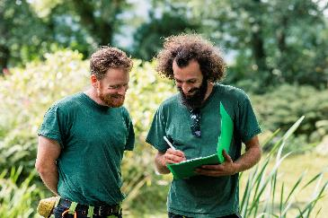
2.2.2. Handleiðsla
Svipuð og jafningjanám, nema;
Meira einstaklingsmiðuð.
Paraðu saman hópa/frumkvöðla og byrjaðu á þeim sem hafa meiri reynslu í tengslanetinu. (Leiðbeinandi gæti þurft að vera tengdur við fleiri en einn hóp/frumkvöðul ef ekki eru nægilega margir leiðbeinendur).
Leiðbeinandinn ætti að bjóða stuðning og ráðgjöf í tengslum við:
Fjármögnun og aðstoð við styrkumsóknir – hvaða skjöl þarf til, umsóknartími o.s.frv.
Hvaða opinberu stofnanir, stjórnsýslueiningar eða svæðisskrifstofur eru í boði og hvaða stuðning þær veita. Leiðbeinandi gæti búið yfir tengiliðaupplýsingum innan þessa stofnana og gæti komið þér í beint samband.
Stuðningur og ráðgjöf við hóp/frumkvöðul í sambandi við áskoranir og vandamál sem upp kunna að koma.

Slide 21
Hluti 3
Að byggja upp getu og samfélagsþátttöku
Í lok þessa hluta ættir þú að geta:
Haft betri skilning á því hvað felst í að byggja upp getu og hvað samfélagsþátttaka er.
Þekkt gildi þátttöku og samfélagsþátttöku.
Þekkt betur ferli þátttöku og samfélagsþátttöku.
The European Commission's support for the production of this publication does not constitute an endorsement of the contents, which reflect the views only of the authors, and the Commission cannot be held responsible for any use which may be made of the information contained therein.

Slide 22
3.1. Að byggja upp getu
Hægt er að skilgreina það að byggja upp getu sem
“Áframhaldandi ferli þar sem þátttakendur í samfélagi deila færni, hæfni, þekkingu og reynslu sem styrkir eða þróar þá sjálfa og samfélagið”.
Að byggja upp getu er ‘grasrótar’ ferli þar sem samfélög geta þróað færni til að:

Slide 23
3.1. Að byggja upp getu
Verða ábyrgari
Skapa vinnutengd tækifæri
Skipuleggja og gera áætlun saman
Minnka fátækt
Ná samfélags-, efnahags-, menningar- og félagslegum markmiðum
Styrkja sig

Slide 24
3.1. Að byggja upp getu
Það er fjöldi þátta sem getur haft áhrif á þróun getu innan samfélags.
Þessa þætti ætti að taka til skoðunar þegar verið er að byggja upp getu innan samfélags.
Þeir eru m.a.:

Slide 25
Stig félagsauðs
Svið og ástand félagasamtaka í samfélaginu
Notkun á og ánægja með opinbera þjónustu
Samfélagsþátttaka og túlkun á ríkisstofnunum
Nálægð og hlutverk þeirra sem mótað hafa samfélagið
Styrkur staðbundinna tengslaneta
Nálægð og notkun aðstöðu samfélagsins, opinberra þæginda og opinna rýma
Viljinn til að virða mismunandi sjónarhorn og hugmyndir og leysa ágreining
Getan til að safnast saman og vinna að lausn á sameiginlegri ógn eða krísu
Vilji þeirra reynslumeiri til að aðstoðað þá sem eru á byrjunarreit

Slide 26
3.2 Samfélagsþátttaka
Hægt er að skilgreina samfélagsþátttöku sem
"ferlið að vinna í samvinnu við og í gegnum hópa fólks sem deilir landfræðilegri nálægð, sérstökum áhuga eða svipuðum aðstæðum til að takast á við málefni sem hafa áhrif á velferð þessa fólks. Þetta er öflug aðferð til að koma til leiðar umhverfis- og hegðunarbreytingum sem munu bæta heilbrigði samfélagsins og íbúa þess."

Slide 27
3.2. Samfélagsþátttaka
Þátttöku er náð þegar samfélag er og upplifir sig sem hluta af allri ákvarðanatöku.
Samfélagið er upplýst, tengt og finnst það hafa hlutverki að gegna.
Að tryggja að jaðarsettir hópar hafi tækifæri til að taka þátt er lykilatriði þegar kemur að samfélagsþátttöku.
Samfélagsþátttaka hefur mikilvægu hlutverki að gegna í þróun óáþreifanlega menningargeirans og það að tryggja þróun starfseminnar styrkir samfélagið – efnahagslega, félagslega og umhverfislega.
Einnig þarf að tryggja að sérstaða starfseminnar fyrir samfélagið glatist ekki.

Slide 28
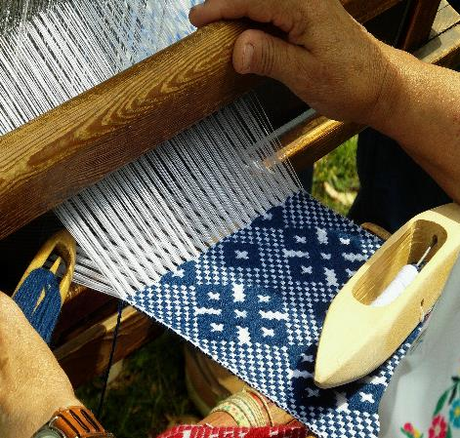
Sjálfsmat
Verkefni: Skoðaðu nærumhverfið. Eru einhver tækifæri í samfélaginu sem hægt er að þróa fyrir óáþreifanlegan menningararf?
Hverjir eru kostir tengsla og þess að mynda tengslanet? Eru einhverjir aðrir kostir sem þú manst eftir?
Hvaða þætti ætti að íhuga áður en tengslanet er myndað eða áður en þú tekur þátt í tengslaneti?
Hvernig getur þátttaka í samfélaginu hjálpað til við að þróa óáþreifanlegan menningararf?
The European Commission's support for the production of this publication does not constitute an endorsement of the contents, which reflect the views only of the authors, and the Commission cannot be held responsible for any use which may be made of the information contained therein.

Slide 29
TAKK FYRIR

